Slide 1








Slide 2


*Kiến thức, kĩ năng:
- Nghe - Viết đúng bài chính tả ngắn; viết đúng các từ ngữ có âm, vần dễ lẫn.
-Viết được đoạn văn kể về việc em đã giúp đỡ người khác hoặc em được người khác giúp đỡ.
*Phát triển năng lực và phẩm chất:
- Giúp hình thành và phát triển năng lực văn học, năng lực ngôn ngữ, năng lực giao tiếp và hợp tác, năng lực tự chủ và tự học.
- Giúp hình thành và phát triển các phẩm chất: nhân ái, trách nhiệm, chăm chỉ, trung thực.

Slide 3








Slide 4

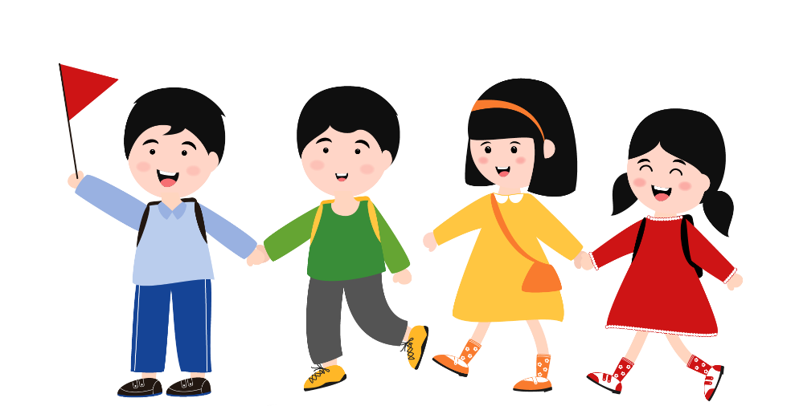
Đọc bài thơ sau
Nắng lên cao theo bố
Xây thẳng mạch tường vôi
Lại trải vàng sân phơi
Hong thóc khô cho mẹ.
Nắng chạy nhanh lắm nhé
Chẳng ai đuổi kịp đâu.
Thoắt đã về vườn rau
Soi cho ông nhặt cỏ
Rồi xuyên qua cửa sổ
Nắng giúp bà xâu kim.

Slide 5
Nắng đã giúp đỡ mọi người làm những việc gì?
Nắng giúp con người xây thẳng mạch tường vôi, hong khô thóc, soi ánh sáng nhặt cỏ, xâu kim,…

Slide 6



Slide 7

1. Nghe - viết
Bọ dừa dừng nấu cơm
Cào cào ngưng giã gạo
Xén tóc thôi cắt áo
Đều bảo nhau đi tìm.
Khu vườn hoang lặng im
Bỗng râm ran khắp lối
Có điều ai cũng nói
Cánh cam về nhà tôi.

Slide 8

Đoạn thơ có những chữ nào viết hoa?
Đoạn thơ có những chữ nào dễ viết sai?
Đoạn thơ gồm 2 khổ
Đoạn thơ gồm mấy khổ?
Những chữ đầu câu được viết hoa
giã gạo, xén tóc, vườn hoang, râm ran

Slide 9

giã gạo
xén tóc
râm ran
vườn hoang

Slide 10





Slide 11

Bọ dừa dừng nấu cơm
Cào cào ngưng giã gạo
Xén tóc thôi cắt áo
Đều bảo nhau đi tìm.
Khu vườn hoang lặng im
Bỗng râm ran khắp lối
Có điều ai cũng nói
Cánh cam về nhà tôi.
Dò bài

Slide 12
2. Tìm từ ngữ có tiếng bắt đầu bằng:
- c
con cá, lá cờ, cúc áo, biển cấm, quảng cáo, cục đá, cứng cáp, cánh cổng…
chữ kí, kỷ niệm, kí sự, quốc kì, kiêng kị, kĩ sư, thú kiểng, kiễng chân…
- k
- g
cái gối, cái gương, gấp chăn, đứt gãy, gập bụng, nắng gắt, con gấu, gầm gừ…

Slide 13
2. Tìm từ ngữ có tiếng bắt đầu bằng:
- gh
ghép đôi, ghế gỗ, con ghẹ, dì ghẻ, ghê gớm, ghe tàu…
ngủ trưa, ngày mai, ngứa ngáy, ngập úng, bà ngoại, ngô luộc…
- ng
nghỉ hè, củ nghệ, nghé con, lắng nghe, nghệ thuật, kháng nghị…
- ngh

Slide 14
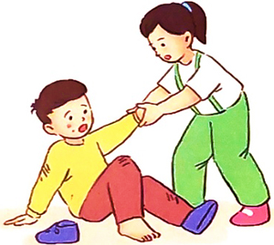
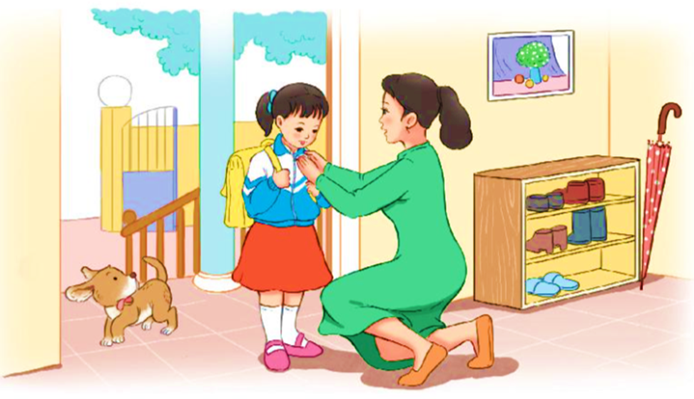
3. Viết 4-5 câu kể về việc em đã giúp đỡ người khác hoặc em được người khác giúp đỡ.
Gợi ý:
- Em đã giúp đỡ ai việc gì (hoặc ai đã giúp đỡ em việc gì)?
- Em (hoặc người đó) đã làm như thế nào?
- Em có suy nghĩ gì sau khi giúp đỡ (hoặc được giúp đỡ)?

Slide 15
3. Viết 4-5 câu kể về việc em đã giúp đỡ người khác hoặc em được người khác giúp đỡ.
(1) Hôm trước, vì bố mẹ em bận việc, nên em đã tự đi bộ về nhà. (2) Trên đường về, em đã gặp chị Linh hàng xóm cũng đang đi học về. (3) Thế là chị ấy đã gọi em lại và chở em về tận nhà. (4) Ngồi trên xe đạp của chị Linh, em cảm thấy rất vui vẻ và hạnh phúc. (5) Chị Linh đúng là một người chị tuyệt vời.

Slide 16



Slide 17



Đèn trước sân nhà em có hình như một đóa hoa xen lớn đang nỡ rộ, đặt ở cận chiếc bàn nhỏ trên sân.
Trong câu trên có mấy từ sai chính tả?
2
3
4

Slide 18


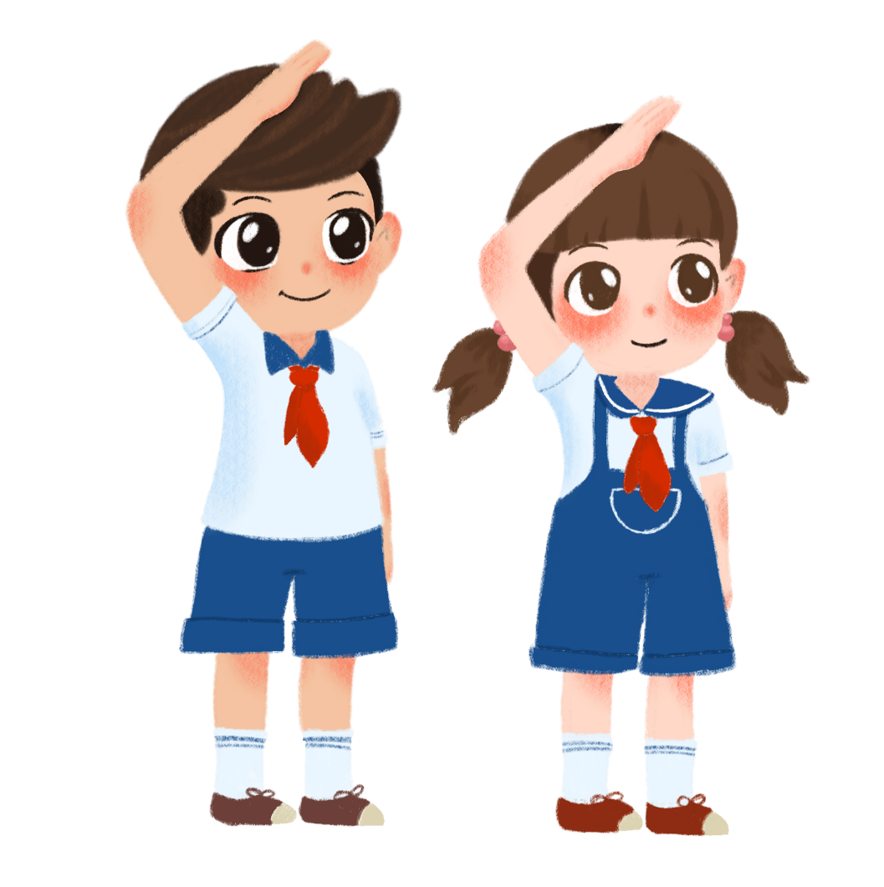
- Hôm nay em được ôn lại những kiến thức nào?
- Chú ý rèn luyện chính tả, luyện viết các đoạn văn
- Xem trước bài Ôn tập tiết 9+10.

Slide 19


Soạn bài giảng yêu cầu các khối lớp
Thiết kế bài giảng E – Learning
MĂNG NON – TÀI LIỆU TIỂU HỌC
Mời truy cập: MĂNG NON- TÀI LIỆU TIỂU HỌC | Facebook
ZALO : 0382348780 - 0984848929

